Slide 1




PHÒNG GIÁO DỤC VÀ ĐÀO TẠO QUẬN LONG BIÊN
Trường Mầm Non Hoa Mộc Lan
------------------
Truyện: Cá Cầu Vồng
Lứa tuổi: 24 - 36 tháng
Thời gian:15 - 20 phút
Năm học 2023 - 2024

Slide 2











Slide 3






Slide 4
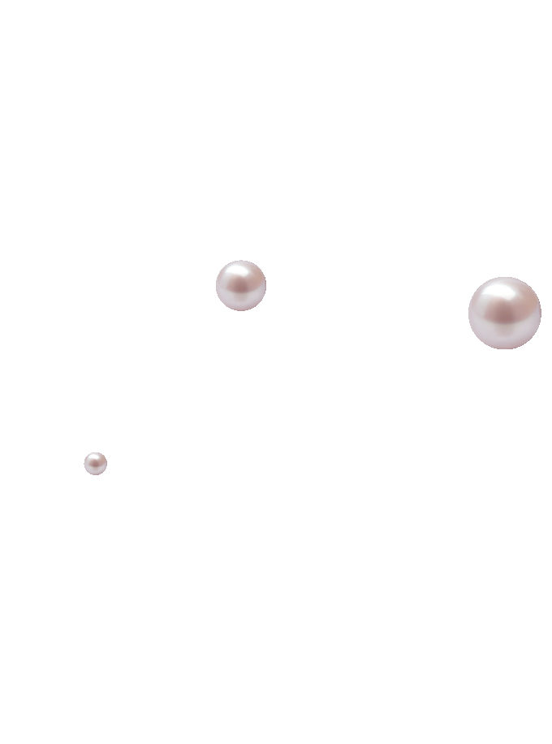

Slide 5


Anh Cua ơi, tại sao không ai thích tôi vậy?
Cô đi hỏi bác Tôm Hùm đi. Bác ấy thông minh lắm

Slide 6

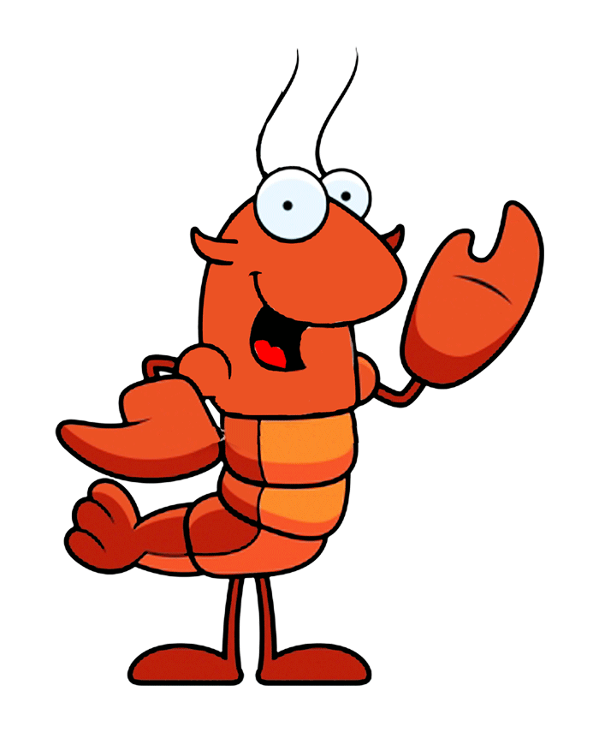
Cá Cầu Vồng ơi!
Cho tôi xin một cái vẩy?
Bác Tôm Hùm ơi, tại sao không ai thích tôi vậy?
Hãy chia cho các bạn những cái vẩy của cháu. Cháu sẽ không được đẹp như trước nhưng cháu sẽ có rất nhiều bạn.
Cháu không thể làm như vậy!

Slide 7


Slide 8








Slide 9



Slide 10



Đàm thoại

Slide 11

Trong câu truyện có những nhân vật nào?

Slide 12
Trong câu truyện ai là con vật đẹp nhất trong biển cả?

Slide 13
Ai đã đến xin cá Cầu Vồng một chiếc vẩy lóng lánh?

Slide 15
Cá Cầu Vồng tìm ai để hỏi chuyện?

Slide 16
Anh Cua bảo phải đi hỏi ai?

Slide 17
Lúc này ai đến xin vẩy của cá Cầu Vồng?

